Slide 1
Emocije
Severina Mamić, mag. psych.
P2 - ZG - 2023 - grupa A
13. travnja 2024.

Slide 2
Uloga emocija u KBT-u
od iznimne važnosti za KBT
cilj – pomoći klijentima da se osjećaju bolje tako što radimo na smanjenju intenziteta negativnih emocija i jačanju pozitivnih emocija
pozitivne emocije potiču osjećaj dobrobiti (psihološke i fizičke) i otpornosti – osobito važno tijekom i nakon završetka tretmana

Slide 3
Izazivanje i jačanje pozitivnih emocija
razgovaramo s klijentima o njihovim interesima, pozitivnim događajima koji su se dogodili kroz tjedan, ali i pozitivnim sjećanjima
stvaramo akcijske planove usmjerene na povećanje pozitivnih emocija putem, npr. uključivanja u produktivne i značajne društvene aktivnosti te davanja sebi priznanja za njih
pomažemo klijentima da donesu adaptivne zaključke o svojim iskustvima postavljajući pitanja:
Što vam ovo iskustvo pokazuje?
Što to govori o vama da ste [učinili _______]?
Što mislite kako na Vas gleda_________ [kao rezultat ovoga pozitivnog iskustva]?
Mislim da ovo [iskustvo] govori o Vama __________. Mislite li da sam u pravu?
Kako ste se osjećali kad ste____________ [ili kad se _____ dogodilo]?
Kako ste se osjećali nakon toga?
Dosjećanje pozitivnih iskustava o tome kako su se nosili s nekom situacijom u prošlosti pomaže klijentima da se bolje suočavaju u sadašnjosti.

Slide 4
Lista pozitivnih emocija
Prihvaćeno, pustolovno, privrženo, afirmirano, ugodno, zadivljeno, zabavljeno, zahvalno, strašno, dobronamjeran, blagoslovljeno, odvažno, smireno, sposobno, usredotočeno, veselo, samouvjereno, zadovoljno, kreativno, znatiželjno, oduševljeno, dinamično, nestrpljivo, ushićeno, osnaženo, puna energije, entuzijastično, uzbuđeno, sretno, slobodno, prijateljski raspoloženo, ispunjeno, velikodušno, zahvalno, sretno, korisno, puna nade, u strahu, u kontroli, pronicljivo, nadahnuto, inteligentno, zainteresirano, radosno, ljubazno, lagano, zaljubljeno, motivirano, otvoreno, optimistično, strastveno, mirno, razigrano, ugodno iznenađeno, zadovoljno, ponosno, uvjereno, olakšano, otporno, poštovano, puna poštovanja, sigurno, spokojno, iskreno, stimulirano, podržano, nježno, zahvalno, oduševljeno, smireno, shvaćeno, vrijedno, živahno, kreposno, vitalno, mudro, vrijedno, mladoliko, šašavo.
…ako klijentima ovo bude previše, ponudimo nekoliko opcija. Kad ste gledali unuka kako zabija gol, kako ste se osjećali? Jeste li se osjećali…..?

Slide 5
Imenovanje negativnih emocija
važno je da klijenti prepoznaju i imenuju negativne emocije, posebno ako predstavljaju prepreku u ostvarivanju njihovih ciljeva
negativne emocije su dio života kao i one pozitivne i imaju svoju važnu funkciju, npr. tuga, anksioznost – pozitivna uloga negativnih emocija
mi ne evaluiramo, mijenjamo ili preispitujemo klijentove emocije – mi ih priznajemo i suosjećamo i zajednički odlučujemo hoćemo li evaluirati kognicije koje su u podlozi njihove uznemirenosti
s klijentom nećemo analizirati sve situacije u kojima se klijent osjeća uznemireno već ćemo zajednički odlučiti koje situacije su najznačajnije te koje prepreke bi se mogle naći na putu ka ostvarenju ciljeva
Nije nam cilj eliminirati negativne emocije! Ipak, cilj nam je smanjiti razinu intenzivnih negativnih emocija.

Slide 6
Imenovanje negativnih emocija
nudimo popis/listu negativnih emocija
nudimo višestruki izbor (negativnih emocija)
pravimo tablicu emocija/emocionalnu kartu
tužno, potišteno, usamljeno, nesretno, depresivno
tjeskobno, zabrinuto, bojažljivo, uplašeno, napeto, sumnjičavo, napeto, nesigurno, u panici
ljutito, bijesno, iritirano, iznervirano, frustrirano, neshvaćeno, ogorčeno, povrijeđeno
posramljeno, poniženo
razočarano, obeshrabreno, u očaju
ljubomorno, zavidno
krivo
povrijeđeno
sumnjičavo
ghfhfdh

Slide 7
Imenovanje negativnih emocija
Ljutito | Tužno | Anksiozno
Prijatelj je otkazao planove za druženje. | Propali su planovi za večeras. | Loše stanje na tekućem računu.
Susjed mi nije vratio kofer. | Nemamo dovoljno novca za odemo na odmor. | Vijest da bi mogao biti uragan.
Vozač koji preglasno pušta glazbu. | Nemamo ništa za raditi cijeli vikend. | Pronalazak kvržice na vratu.

Slide 8
Povećavanje negativnih emocija
ovo radimo kada klijent:
treba dobiti veći pristup svojim mislima
treba promijeniti svoje spoznaje na emocionalnoj razini
treba naučiti da emocije nisu opasne, nekontrolirane ili nepodnošljive
treba ispitati nedostatke ili posljedice nekog njihovog maladaptivnog ponašanja
Pomoću imaginacije, izlaganja ili fokusiranjem na tjelesne senzacije povećavamo intenzitet klijentovih negativnih emocija.

Slide 9
Testiranje vjerovanja o negativnim emocijama
neki klijenti vjeruju da su negativne emocije opasne: Bit će mi sve gore i gore dok to više ne budem mogla podnijeti. Izgubit ću kontrolu, nikad neće prestati, završit ću u bolnici.
kognitivno restrukturiranje
bihevioralni eksperiment koristeći se mindfulnessom
Ne mogu kontrolirati brigu.
Mogu odabrati odmaknuti se od brinjenja kad primijetim da sam počela brinuti.

Slide 10
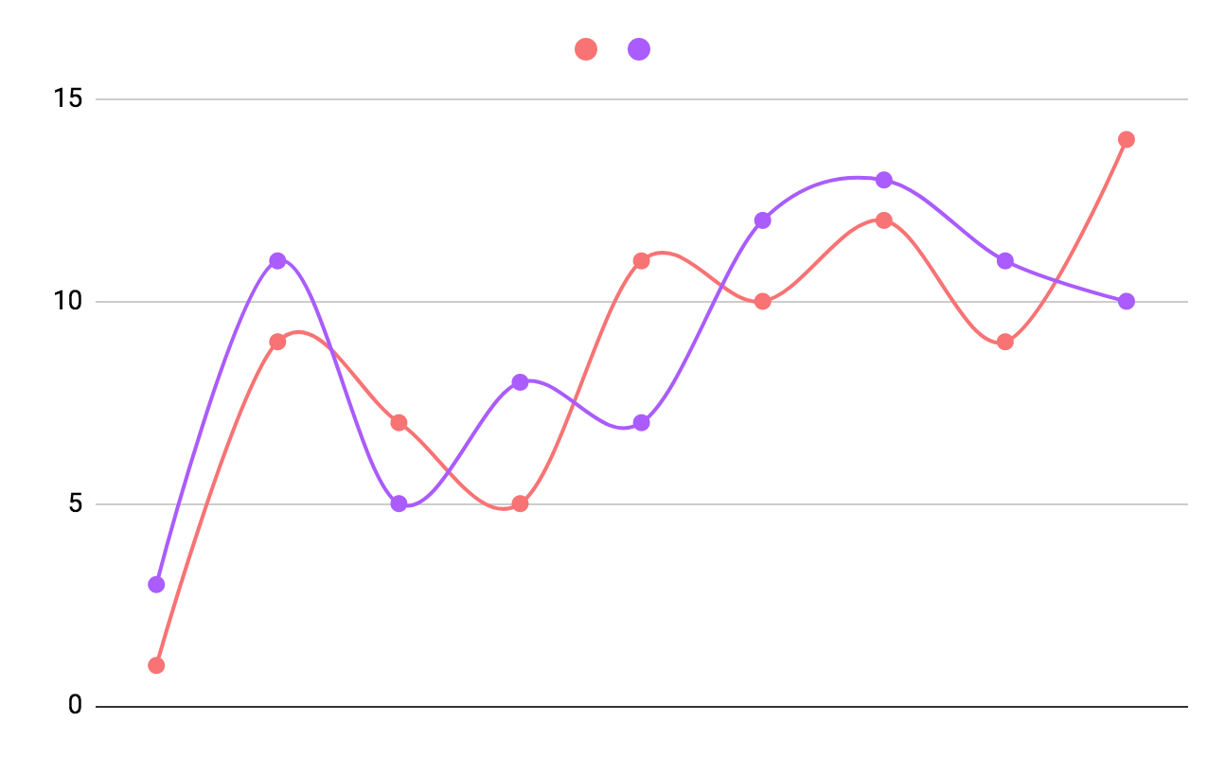
Procjenjivanje intenziteta emocija
važno je identificirati emocije, ali ih procijeniti njihov intenzitet
kako se klijent osjeća prije i nakon neke intervencije pomoći će nam da odlučimo što dalje – potreba za dodatnim intervencijama?
pomaže nam da izbjegnemo prebrzo prebacivanje na iduću teškoću ili misao
može se dogoditi i obrnuto – možemo se zadržati na nekoj emocije ili misli ne uviđajući da klijent nije više značajno uznemiren njima
mjerenje intenziteta emocija u određenoj situaciji pomaže vama i klijentu da odredite je li uopće potrebno pomnije ispitivanje te emocije

Slide 11

malo
umjereno
u velikoj mjeri
potpuno

Slide 12
Razlikovanje automatskih misli od emocija
možemo klijenta podsjetiti na kognitivni model: situacija, automatska misao, reakcija (emocionalni, ponašajni i fiziološki odgovor)
ponekad u govoru koristimo osjećam kako bi opisali svoje misli
Osjećam da ja to ne mogu napraviti.
ovisno o tome kako teče seansa, koji su ciljevi te koja je jačina suradnje možemo odlučiti:
            ignorirati konfuziju
            staviti fokus na konfuziju (bilo suptilno ili eksplicitno)
            ostaviti to za kasnije
Emocije su ono što osjećate, poput tuge, ljutnje, anksioznosti i sl. Misli su ideje koje imate u riječima ili predodžbama. Kako Vam se to čini?

Slide 13
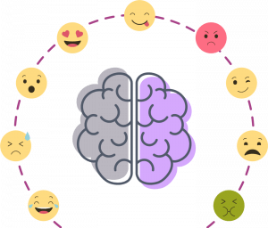
Razlikovanje automatskih misli od emocija
može se dogoditi i da klijent označava emociju kao misao
Što Vam je prošlo kroz glavu?
Tuga, usamljenost, potištenost.
Dakle osjećali ste se tužno, usamljeno i potišteno. Zbog koje misli ili predodžbe ste se osjećali tako?

Slide 14
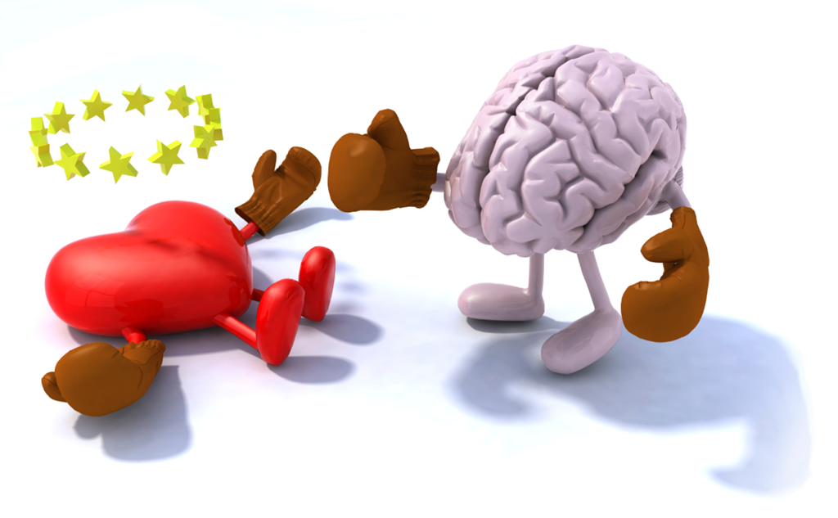
Preklapanje sadržaja automatskih misli i emocija
ponekad klijent izvještava o emocijama koje ne odgovaraju sadržaju njihovih automatskih misli
kada smo dovoljno pažljivi možemo opaziti, uočiti automatsku misao i emociju povezanu s njom

Slide 15


Tehnike regulacije emocija
problem solving
evaluacija i reagiranje na negativne emocije
uključivanje u socijalne, ugodne i produktivne aktivnosti (i biti pritom mindful)
tjelovježba
prihvaćanje negativnih emocija bez osuđivanja
prakticiranje mindfulnessa radi odvajanja od uznemirujućih misli
tehnike relaksacije, vođene imaginacije i vježbe disanja
uključivanje u samoumirujuće aktivnosti (šetnje u prirodi, kupanje, grljenje druge osobe ili kućnog ljubimca, slušanje umirujuće glazbe)
stavljanje fokusa na vlastite snage i kvalitete

Slide 16
Hvala na pažnji!

